Slide 1


Русский язык литературное чтение
5
класс
Тема:Русские народные сказки. «Каша из топора».
Педагог: Садыкова Дильдор Абдуллаевна

Slide 2

Много жанров есть на свете
Басня, повесть и рассказ,
Но с рожденья любят дети
Волшебство и мир прекрас.
Сказка- ложь, да в ней намёк,
Добрым молодцам урок.

Slide 3

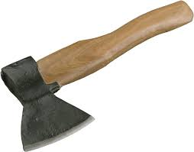
Крупу в кастрюлю насыпают,
Водой холодной заливают
И ставят на плиту вариться.
И что тут может получиться?
каша
Замечательный дружище,
Деревянная ручища
Да железный обушок,
Закаленный гребешок.
Он у плотника в почете —
Каждый день с ним на работе.
топор

Slide 4

О чём рассказывают бытовые сказки?
В бытовых сказках говорится о бедных или богатых людях.
- В бытовых сказках высмеивается жадность, скупость, глупость богатых людей и доброта, ум, смекалка бедных. Главными героями сказки являются люди, а действия происходят в обычных домах, в деревнях. Каждая сказка обязательно чему-то учит, высмеивает плохие поступки или отрицательные качества человека.

Slide 5
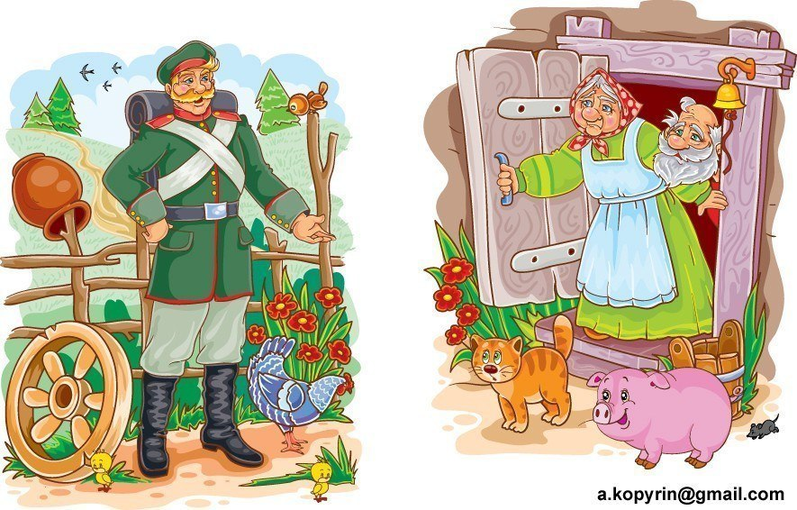
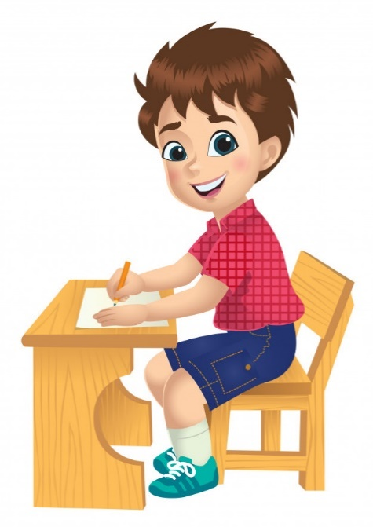
Словарная работа.
служивый = солдат, военнослужащий;
побывка = приезд к кому-нибудь на короткое время;
притомиться =устать;
изба = деревянный, крестьянский дом;
вдоволь = достаточно;
варево = горячее жидкое кушанье, похлебка;
чулан = помещение в доме, служило кладовкой;
сдобрить = прибавить к еде что-нибудь, для вкуса;
котел = большой металлический сосуд для варки пищи;
коли = если бы; этакую = такую; сметка = смекалка.

Slide 6


Slide 7
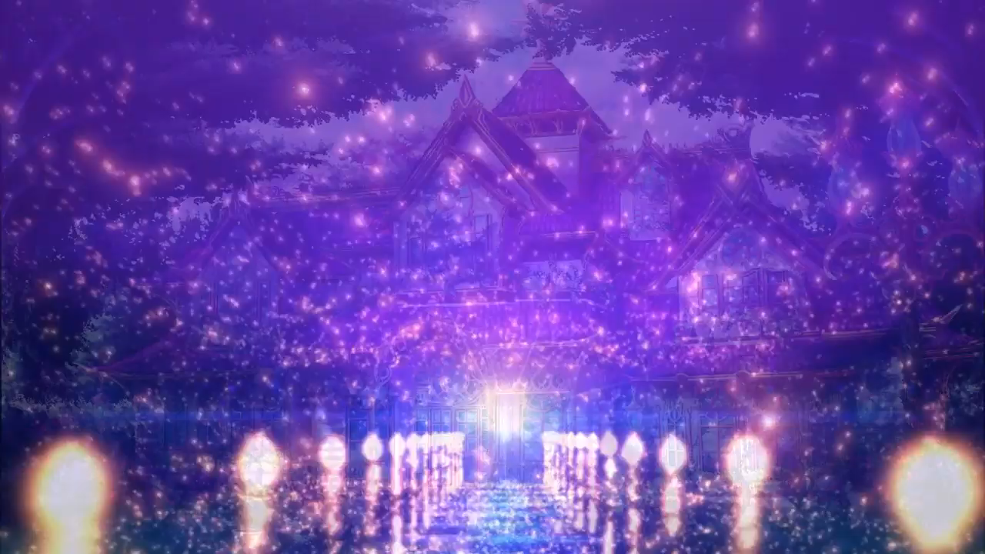

Slide 8
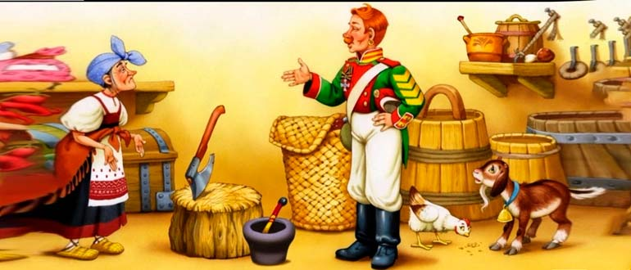
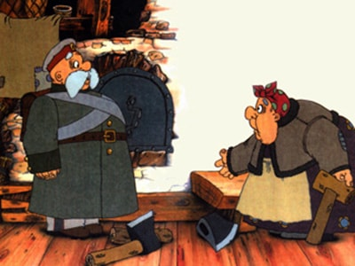
Старый солдат шёл на побывку. Притомился в пути, есть хочется. Дошёл до деревни, постучал в крайнюю избу:
— Пустите отдохнуть дорожного человека! Дверь отворила старуха.
— Заходи, служивый.
— А нет ли у тебя, хозяюшка, перекусить чего? У старухи всего вдоволь, а солдата поскупилась накормить, прикинулась сиротой.
— Ох, добрый человек, и сама сегодня ещё ничего не ела: нечего.
— Ну, нет так нет, — солдат говорит. Тут он приметил под лавкой топор.
— Коли нет ничего иного, можно сварить кашу и из топора.

Slide 9
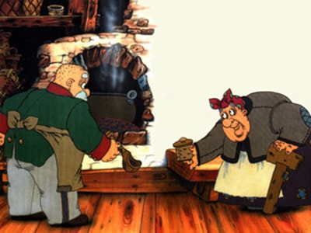
Хозяйка руками всплеснула:
— Как так из топора кашу сварить?
— А вот как, дай-ка котёл.
Старуха принесла котёл, солдат вымыл топор, опустил в котёл, налил воды и поставил на огонь.
Старуха на солдата глядит, глаз не сводит.
Достал солдат ложку, помешивает варево. Попробовал.
— Ну, как? — спрашивает старуха.
— Скоро будет готова,- солдат отвечает,- жаль вот только, что посолить нечем.
— Соль-то у меня есть, посоли.

Slide 10
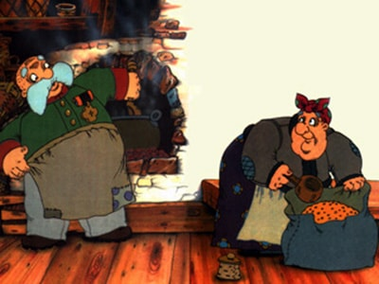
Солдат посолил, снова попробовал.
— Хороша! Ежели бы сюда да горсточку крупы! Старуха засуетилась, принесла откуда-то мешочек крупы.
— Бери, заправь как надобно.

Slide 11
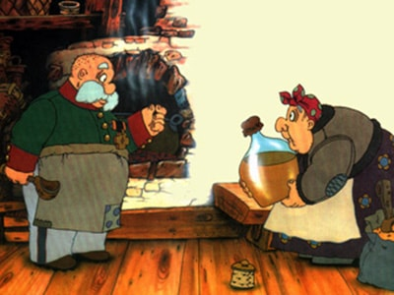
Заправил варево крупой. Варил, варил, помешивал, попробовал. Глядит старуха на солдата во все глаза, оторваться не может.
— Ох, и каша хороша! — облизнулся солдат.- Как бы сюда да чуток масла — было б и вовсе объеденье.
Нашлось у старухи и масло.

Slide 12
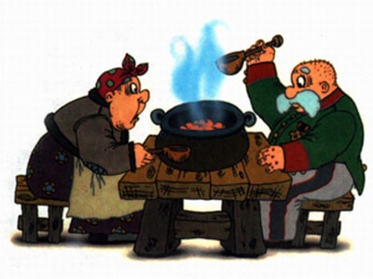
Сдобрили кашу.
— Ну, старуха, теперь подавай хлеба да принимайся за ложку: станем кашу есть!
— Вот уж не думала, что из топора эдакую добрую кашу можно сварить, — дивится старуха.

Slide 13
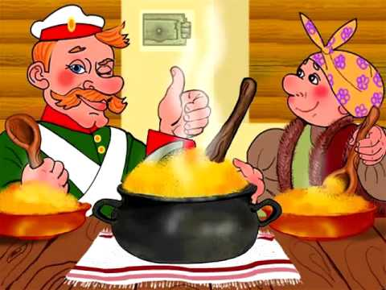
Поели вдвоем кашу. Старуха спрашивает:
— Служивый! Когда ж топор будем есть?
— Да, вишь, он не уварился, — отвечал солдат, — где-нибудь на дороге доварю да позавтракаю!
Тотчас припрятал топор в ранец, распростился с хозяйкою и пошёл в иную деревню.
Вот так-то солдат и каши поел и топор унёс!

Slide 14
Почему солдат постучал в избу?
- Кто там жил?
- Что попросил солдат у старухи?

Slide 15
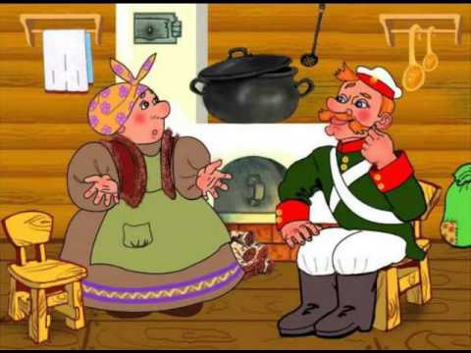
- Как старуха отреагировала на просьбу солдата?
- Что придумал солдат? Что он сначала попросил у старухи? А потом?

Slide 16
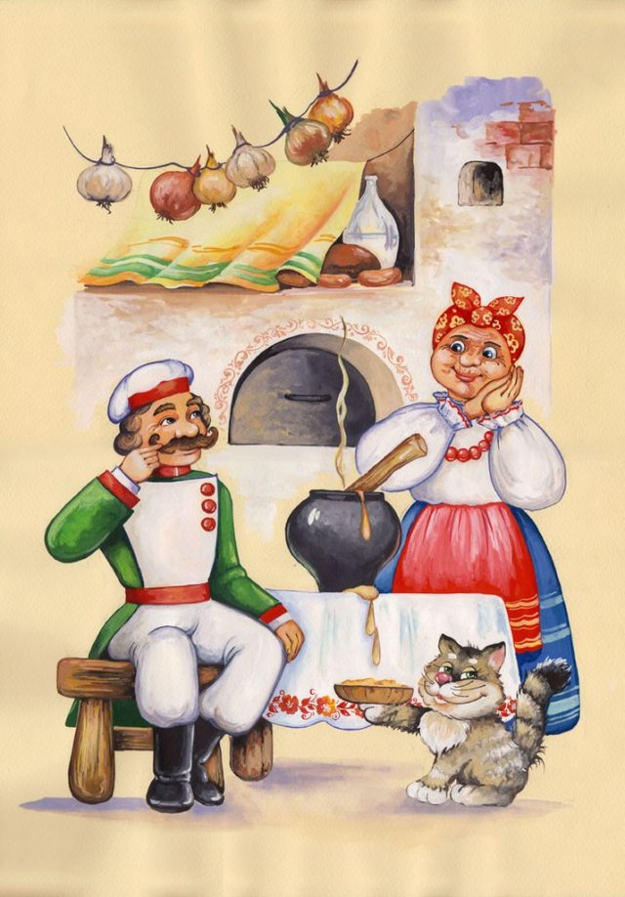
Что получилось у солдата сварить
из топора?
- Почему он так поступил?

Slide 17
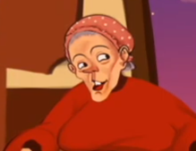
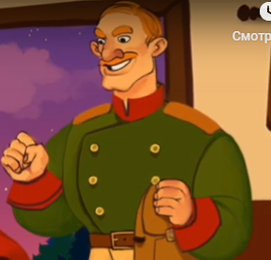
Какие слова подходят к героям сказки?
Жадная
умный
Жадный, умный, экономный, хитрый, скупой.

Slide 18


Slide 20
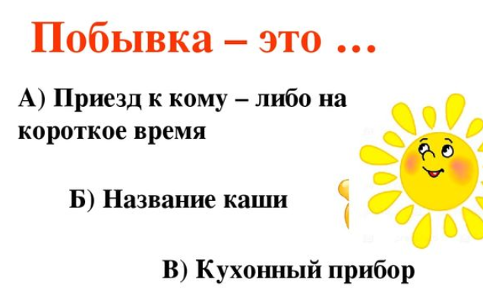

Slide 22
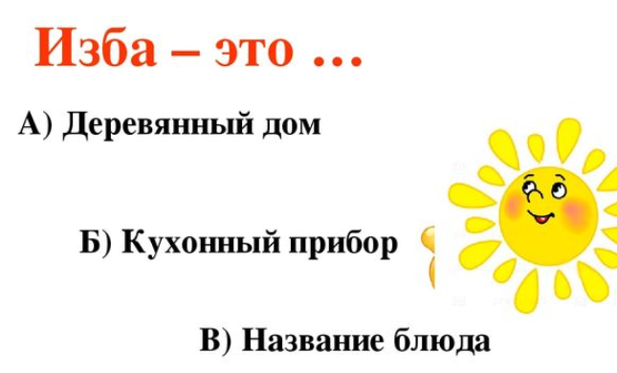

Slide 23
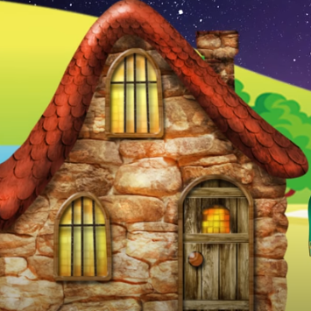

Slide 24
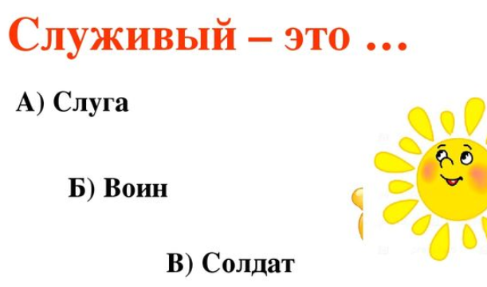

Slide 25
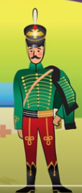

Slide 26
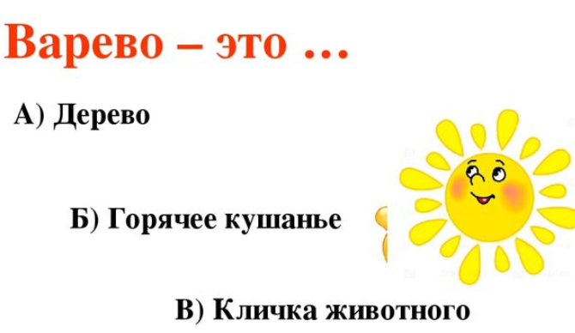

Slide 27
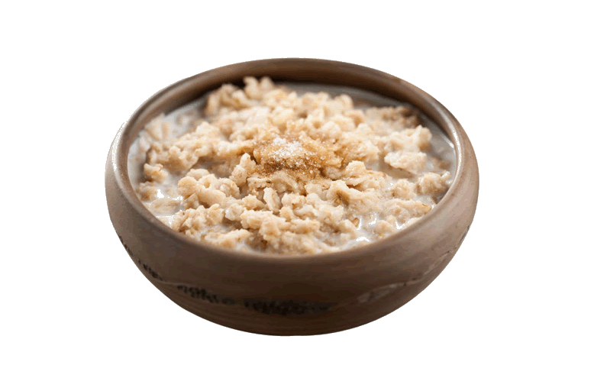

Slide 28
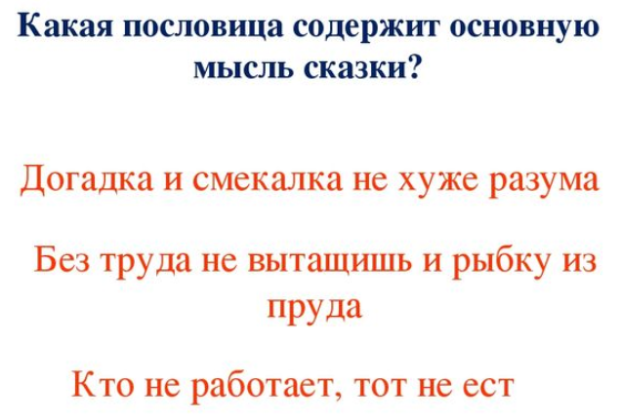

Slide 29
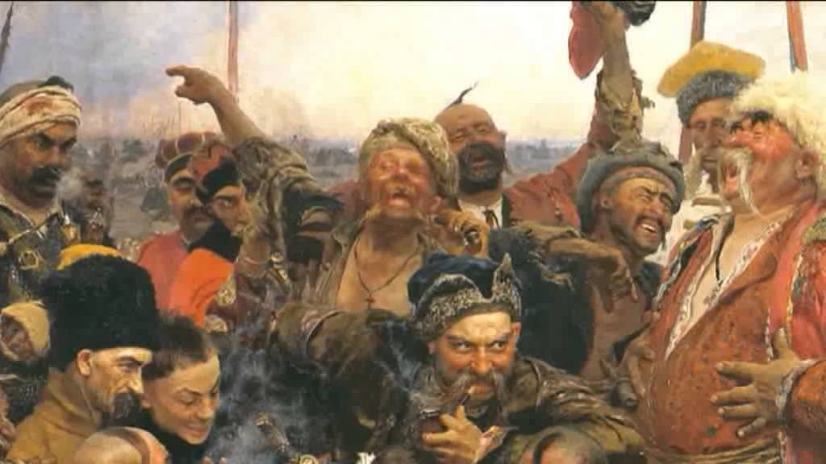
Илья Репин. Запорожцы пишут письмо турецкому султану.

Slide 30

Задание на дом
Задание для самостоятельного выполнения
Прочитать сказку.
Ответить на вопросы задания.
Сделать кластер.

